Slide 1
Il ruolo del Dirigente scolastico per una scuola trasparente Giornata della #trasparenza 2014 e dell’#innovazione-digitale a scuola 10 novembre 2014, Auditorium IIS Pininfarina Via Ponchielli 16, Moncalieri
dr. Antonio Catania
antonio.catania.vc@istruzione.it

Slide 2
L’importanza della Trasparenza
Si tratta di una norma molto importante per Enti pubblici, imprese e cittadini perché contribuisce a raggiungere obiettivi ambiziosi:
Favorire la prevenzione della corruzione.
Innescare forme di controllo diffuso dell’operato della P.A.
Rendere più semplice l’accesso ai dati e ai documenti della P.A.

Slide 3
Cosa significa Trasparenza?
Il Decreto definisce la Trasparenza come “accessibilità totale delle informazioni concernenti l'organizzazione e l'attività delle Pubbliche Amministrazioni, per favorire forme diffuse di controllo sul perseguimento delle funzioni istituzionali e sull'utilizzo delle risorse pubbliche”.
Questo vuol dire che gli Enti dovranno pubblicare le loro informazioni senza aspettare che siano gli interessati a richiederlo. Si vuole promuovere e sollecitare una Trasparenza proattiva.

Slide 4
L’ambito soggettivo di applicazione (Art. 11)
Il Decreto Trasparenza si applica a tutte le Amministrazioni centrali e locali, ivi compresi gli istituti e scuole di ogni ordine e grado e le istituzioni educative, nonché tutti gli Enti pubblici non economici nazionali, regionali e locali, le amministrazioni, le aziende e gli Enti del servizio sanitario nazionale…

Slide 5
L’organizzazione della Trasparenza
Il Decreto Trasparenza, al fine di assicurare il pieno rispetto degli obblighi di pubblicazione, individua la figura del Responsabile per la Trasparenza. In ambito scolastico, la figura del Responsabile per la Trasparenza coincide con il Dirigente scolastico.

Slide 6
Il Responsabile per la Trasparenza
Uno degli aspetti maggiormente innovativi del Decreto Trasparenza infatti, riguarda il sistema di vigilanza e sanzionatorio. In linea di principio, la vigilanza è affidata a tre soggetti:
Il Responsabile per la Trasparenza.
L’OIV (Organismo indipendente di valutazione).
La CiVIT.
Nel caso degli istituti scolastici, non trovano applicazione l’OIV.
Il Responsabile per la Trasparenza, di norma, è il responsabile per la prevenzione della corruzione.

Slide 7
Il Responsabile per la Trasparenza
Il Responsabile per la Trasparenza, svolge un’attività di costante controllo sull’Ente relativamente agli obblighi in materia di Trasparenza.

Slide 8
Il Responsabile per la trasparenza assume i compiti:
Di controllo dell’adempimento da parte dell’Amministrazione Pubblica degli obblighi di Trasparenza contemplati dal Decreto.
Di verifica della completezza, chiarezza ed aggiornamento delle informazioni pubblicate.
Di aggiornamento del Programma triennale.
Di verifica della regolarità e dell’attuazione dell’accesso civico.

Slide 9
Il Dirigente scolastico, Responsabile della Trasparenza ha l’obbligo quindi di
coordinare le attività dell’Istituto relative all’applicazione del Decreto n. 33, verificando che tutti gli adempimenti previsti vengano soddisfatti.

Slide 10
Le responsabilità e le sanzioni
L’art. 46 del Decreto Trasparenza prevede che l’inadempimento degli obblighi di pubblicazione costituisce elemento di valutazione della responsabilità dirigenziale;
tale inadempimento rappresenta altresì un elemento di valutazione dell’ulteriore responsabilità per danno all’immagine nelle ipotesi in cui, nelle omissioni descritte, si ravvisi una fattispecie di reato, ed è comunque valutato ai fini della corresponsione della retribuzione di risultato e del trattamento accessorio collegato alla performance individuale dei responsabili.

Slide 11
Inosservanza delle disposizioni: responsabilità e sanzioni
Responsabilità disciplinare, dirigenziale, amministrativa (art. 46)
Sanzioni amministrative, di pubblicazione del provvedimento (art.47)
Mancato trasferimento di risorse a favore di enti o organismi ( artt. 22, 28)

Slide 12
Chi è destinatario delle sanzioni
Le sanzioni riguardano tutti i soggetti tenuti a contribuire agli adempimenti e quindi non solo il responsabile della trasparenza ma anche chi deve fornire i dati per la pubblicazione

Slide 13
Obiettivo: Trasparenza proattiva
Il nostro obiettivo non è quello di promuovere una cultura sanzionatoria, repressiva e reattiva (si pubblica perché è stato richiesto o c’è la sanzione), ma una cultura positiva proattiva dove le informazioni vengono pubblicate dall’Amministrazione perché la pubblicazione è la fase conclusiva di un processo che genera il documento, l’informazione o i dati.

Slide 14
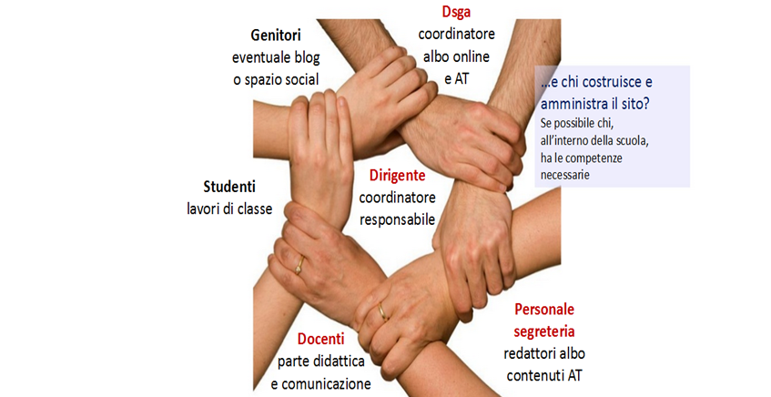
Ruolo proattivo del dirigente scolastico
Fonte: Siti scolastici e comunicazione di A. Ardizzone, rielaborazione A.A. Massa

Slide 15
Il ruolo del Dirigente scolastico è fondamentale
Il Dirigente scolastico deve promuovere una nuova organizzazione del lavoro, che vede la collaborazione costante e coesa tra più persone ad ognuno delle quali è assegnato un ruolo.
La collaborazione tra tutti è il volano di una scuola trasparente e aperta.
…Grazie a tutti!

